Slide 1

Tiếng Việt
Chào mừng các em đến với tiết học

Slide 2


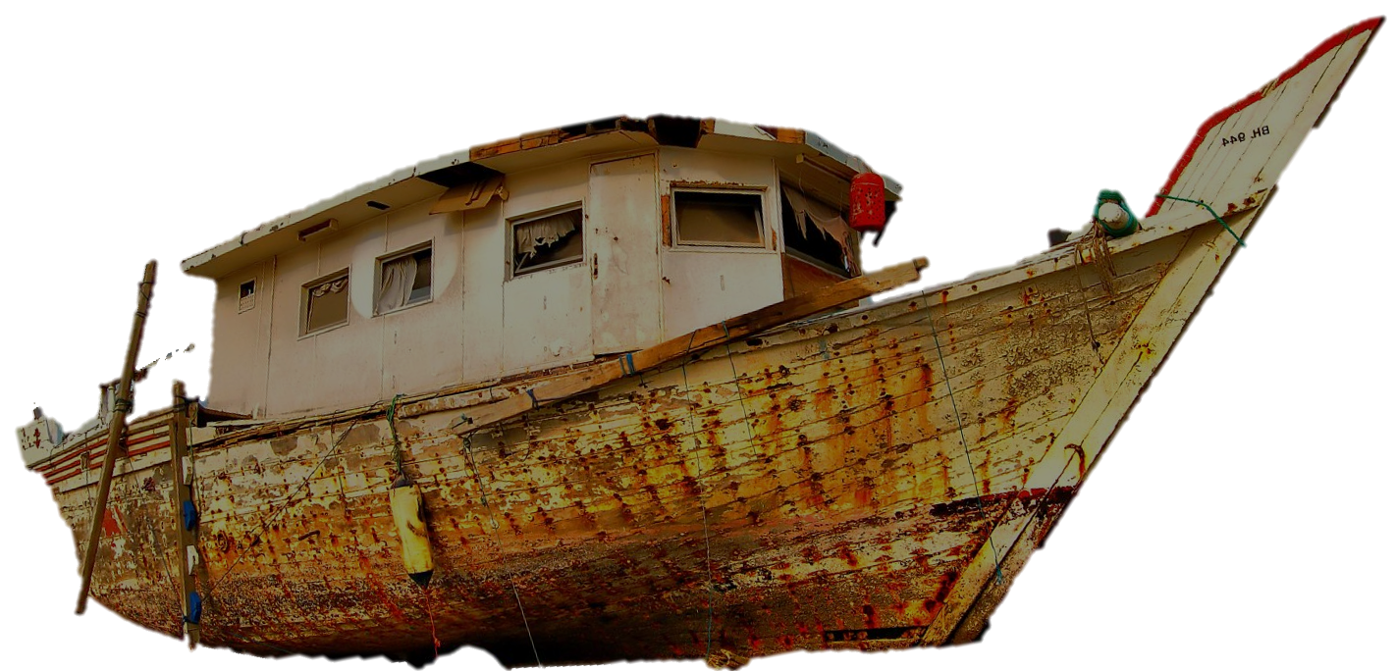





GIẢI CỨU NGƯ DÂN

Slide 3


5 ngư dân đang gặp nguy hiểm giữa cơn bão.
Hãy giúp Đội cứu hộ cứu các ngư dân bằng cách trả lời đúng các câu hỏi.

Slide 4







Slide 5


Bài hôm trước các em học là gì?
Lớn lên bạn làm gì

Slide 6
Bạn nhỏ muốn trở thành thủy thủ để làm gì?
Lái tàu vượt sóng dữ và băng qua đại dương

Slide 7
Nghề gì nấu nhiều món ăn ngon?
Đầu bếp

Slide 8
Nghề gì đi gieo hạt?
Nông dân

Slide 9
Đọc thuộc lòng hai khổ thơ cuối
Lớn lên bạn làm gì?
À, tớ đi gieo hạt…
Mỗi khi vào mùa gặt
Lúa vàng reo trên đồng.
Lớn lên bạn làm gì?
Câu hỏi này… khó quá!
Để tớ làm bài đã…
Rồi ngày mai, nghĩ dần…

Slide 10


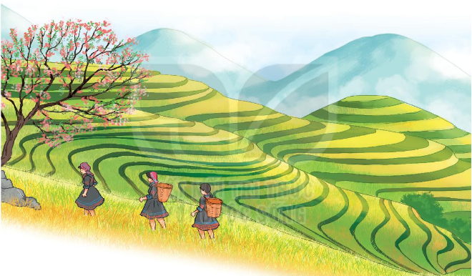
1. Quan sát tranh vẽ về vùng cao
a. Hình ảnh nào trong tranh khiến em chú ý nhất?
b. Em có thích cảnh vật trong tranh không? Vì sao?

Slide 11
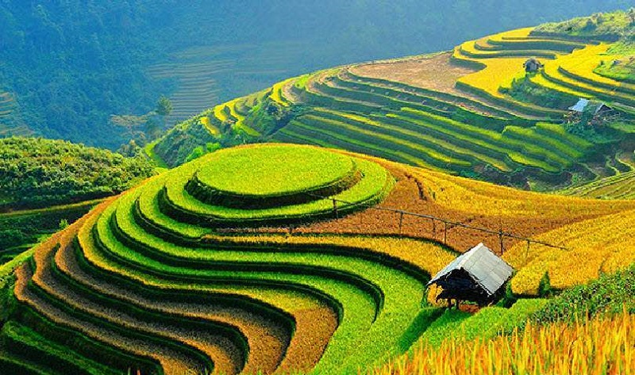
Tiếng Việt
Bài 4: Ruộng bậc thang

Slide 12
ĐỌC

Slide 13







TAY DÒ
TAI NGHE
Lắng nghe đọc mẫu
MẮT DÕI

Slide 14
Đọc mẫu
Ruộng bậc thang ở Sa Pa
Đến Sa Pa vào mùa lúa chín, khách du lịch có dịp ngắm nhìn vẻ đẹp rực rỡ những khu ruộng bậc thang. Nhìn xa, chúng giống như những bậc thang khổng lồ. Từng bậc, từng bậc nối mặt đất với bầu trời. Một màu vàng trải dài bất tận. Đâu đâu cũng ngạt ngào hương lúa.
Những khu ruộng bậc thang ở Sa Pa đã có từ hàng trăm năm nay. Chúng được tạo nên bởi đôi bàn tay chăm chỉ, cần mẫn của những người Mông, Dao, Hà Nhì,… sống ở đây.
(Theo vinhphuctv.vn )
Các em hãy tìm trong bài có từ nào khó đọc, khó hiểu?

Slide 15
Luyện đọc từ
bất tận
ruộng bậc thang
ngạt ngào
khổng lồ
cần mẫn

Slide 16
Đọc nối tiếp câu
Ruộng bậc thang ở Sa Pa
Đến Sa Pa vào mùa lúa chín, khách du lịch có dịp ngắm nhìn vẻ đẹp rực rỡ những khu ruộng bậc thang. Nhìn xa, chúng giống như những bậc thang khổng lồ. Từng bậc, từng bậc nối mặt đất với bầu trời. Một màu vàng trải dài bất tận. Đâu đâu cũng ngạt ngào hương lúa.
Những khu ruộng bậc thang ở Sa Pa đã có từ hàng trăm năm nay. Chúng được tạo nên bởi đôi bàn tay chăm chỉ, cần mẫn của những người Mông, Dao, Hà Nhì,… sống ở đây.
(Vũ Kim)

Slide 17
Đọc nối tiếp đoạn
Ruộng bậc thang ở Sa Pa
1
Đến Sa Pa vào mùa lúa chín, khách du lịch có dịp ngắm nhìn vẻ đẹp rực rỡ những khu ruộng bậc thang. Nhìn xa, chúng giống như những bậc thang khổng lồ. Từng bậc, từng bậc nối mặt đất với bầu trời. Một màu vàng trải dài bất tận. Đâu đâu cũng ngạt ngào hương lúa.
Những khu ruộng bậc thang ở Sa Pa đã có từ hàng trăm năm nay. Chúng được tạo nên bởi đôi bàn tay chăm chỉ, cần mẫn của những người Mông, Dao, Hà Nhì,… sống ở đây.
2
(Vũ Kim)

Slide 18






Luyện đọc theo nhóm
Yêu cầu
- Phân công đọc theo đoạn
- Tất cả thành viên đều đọc
- Giải nghĩa từ cùng nhau

Slide 19
Ruộng bậc thang ở Sa Pa
Đến Sa Pa vào mùa lúa chín, khách du lịch có dịp ngắm nhìn vẻ đẹp rực rỡ những khu ruộng bậc thang. Nhìn xa, chúng giống như những bậc thang khổng lồ. Từng bậc, từng bậc nối mặt đất với bầu trời. Một màu vàng trải dài bất tận. Đâu đâu cũng ngạt ngào hương lúa.
Những khu ruộng bậc thang ở Sa Pa đã có từ hàng trăm năm nay. Chúng được tạo nên bởi đôi bàn tay chăm chỉ, cần mẫn của những người Mông, Dao, Hà Nhì,… sống ở đây.
(Vũ Kim)

Slide 20



Luyện đọc toàn bài
Tiêu chí đánh giá
1
Đọc đúng
2
Đọc to, rõ
3
Ngắt, nghỉ đúng chỗ
4
Đọc và nhấn giọng
phù hợp

Slide 21
Ruộng bậc thang ở Sa Pa
Đến Sa Pa vào mùa lúa chín, khách du lịch có dịp ngắm nhìn vẻ đẹp rực rỡ những khu ruộng bậc thang. Nhìn xa, chúng giống như những bậc thang khổng lồ. Từng bậc, từng bậc nối mặt đất với bầu trời. Một màu vàng trải dài bất tận. Đâu đâu cũng ngạt ngào hương lúa.
Những khu ruộng bậc thang ở Sa Pa đã có từ hàng trăm năm nay. Chúng được tạo nên bởi đôi bàn tay chăm chỉ, cần mẫn của những người Mông, Dao, Hà Nhì,… sống ở đây.
(Vũ Kim)

Slide 22
ĐỌC – HIỂU

Slide 23
3
a. Vào mùa lúa chín, Sa Pa có gì đặc biệt?
Vào mùa lúa chín, Sa Pa có những khu ruộng bậc thang đẹp rực rỡ.

Slide 24
3
b. Ruộng bậc thang có từ bao giờ?
Ruộng bậc thang đã có hàng trăm năm nay.

Slide 25
3
c. Ai đã tạo nên những khu ruộng bậc thang?
Những người Mông, Dao, Hà Nhì,… sống ở đây đã tạo nên ruộng bậc thang.

Slide 26
4. Chọn vần phù hợp thay cho ô vuông
a. ich hay it?
tờ lịch
yêu thích
tối mịt
b. ach hay êch?
cách xa
túi xách
chênh lệch

Slide 27
5. Hát một bài hát về
quê hương

Slide 28


